Slide 1

El Uso de los Open Educational Resources (OERs) para la Formación del Talento Emprendedor
REUNION NACIONAL DE JEFES DE DEPARTMENTO ACADEMICO DEL SNIT
25.06.2014
Jesús Vicente Flores Morfín, Ph.D.
t

Slide 2
Open Educational Resources (OERs)
Son recursos accessibles gratuitamente con licencias libres, usados para aprender, en forma complementaria.

Slide 3




OERs Emblemáticos

Slide 4


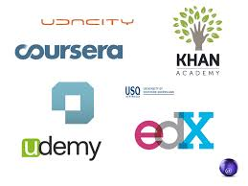
2012, el año de los MOOCs!
Academic Partnerships, Canvas Network, Code Academy, Coursera, Edx, Harvard Medical School Open CourseWare, iTunes U, Miriada X, OCW, OLI, Udacity, Unx, Venture Lab.
Un sueño hecho realidad:
Educación para todos, en cualquier lugar y en cualquier momento.

Slide 5
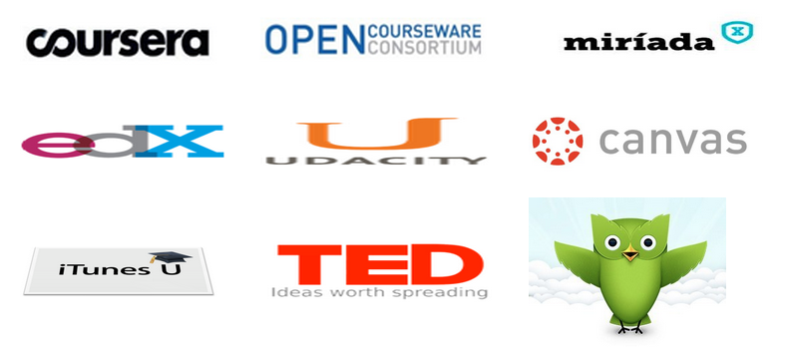
Algunas iniciativas MOOC

Slide 6
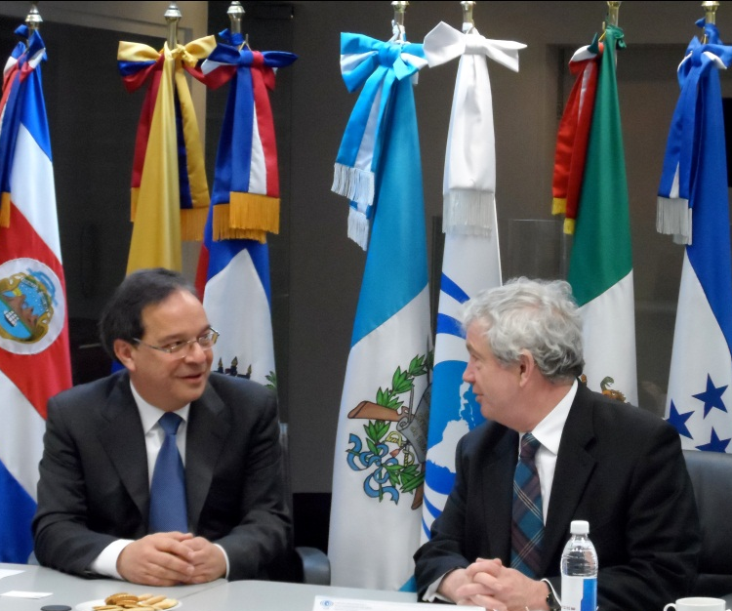
2012, el año de los MOOCs!
Los MOOCs y el número de estudiantes inscritos en ellos, están creciendo de forma asombrosa.
La Universidad de Edimburgo lanzó 6 MOOCs en Enero del 2013. Actualmente más de 300,000 estudiantes estan inscritos.
Sir Timothy O'Shea, Rector de la Universidad de Edimburgo con Jesús Flores, en su visita al ILCE
14 de Marzo, 2013

Slide 7
MOOCs: El presente que estamos viviendo
Fundamentos Pedagógicos
Investigación
Ambientes de Aprendizaje
Revisión de la Misión de las Universidades
Acreditación y Certificación
Modelos de Negocio

Slide 8

Fundamentos Pedagógicos
El aprendizaje en línea es, por lo menos tan efectivo como el aprendizaje presencial.
Aprendizaje Activo
=
Aprendizaje Significativo

Slide 9
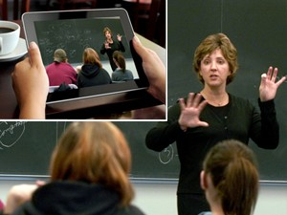
El aprendizaje activo incrementa el compromiso, fomenta la retención y aumenta la motivación
Evaluación y Retroalimentación.
Dominio de los contenidos vistos en las videosesiones, una y otra vez.
El enseñar a otros, aumenta el aprendizaje propio.

Slide 10

Ambientes de Aprendizaje
Casa de millones
Facil de registrarse
Contenido abundante de alta calidad
Evaluación y retroalimentación sistemática
Iniciativas y Plataformas MOOC
Los estudiantes deciden hasta donde involucrarse; qué y cuanto aprender

Slide 11

Acreditación y Certificación
Autentificación: un gran reto en los MOOCs, reto tambien en el Aprendizaje en Línea.
Solución:
Los estudiantes pagarán una cuota para el proceso de autentificación a través de una entrevista en línea o nuevos metodos.

Slide 12
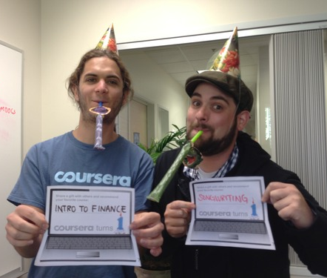
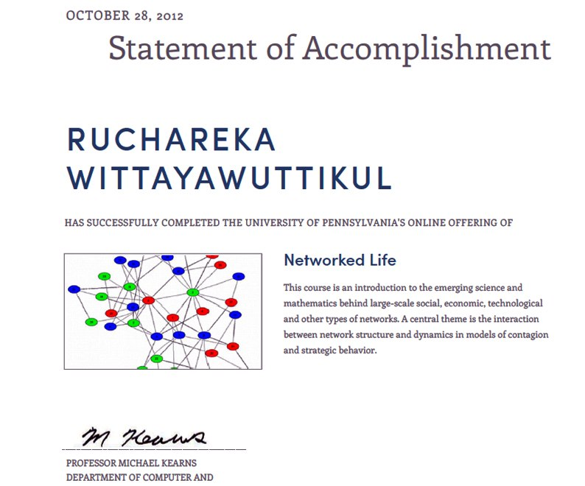
Certificación
Una vez que los estudiantes completan sus actividades de aprendizaje y evaluación, la iniciativa de los MOOCs otorga un certificado de cumplimiento (normalmente firmado por el profesor)

Slide 13

Acreditación
Hecho: Las universidades eran renuentes a otorgar créditos por los MOOCs.
Gran paso:
San José State University
Cursos de nivel básico a $150 USD con créditos transferibles en el Sistema de California State University (CSU) y la mayoría de los colegios y universidades de Estados Unidos.

Slide 14


MOOCs: Laboratorios de Investigación
Los MOOCs se han convertido en laboratorios de investigación educativa, donde se investiga cómo los estudiantes se comunican, intercambian información, colaboran y aprenden.

Slide 15

Revisión de las Estrategias Pedagógicas en las
Instituciones de Educacion Superior
Innovar para
Adaptarse o Morir
La revolución de los MOOCs está obligando a revisar las estrategias pedagógicas actuales y nos preguntemos como obtener ventaja de la tecnología, como mejorar la educación, como contribuir a la educación para todos, entre otras importantes interrogantes.

Slide 16
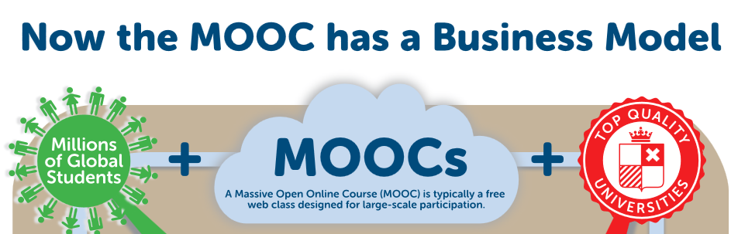
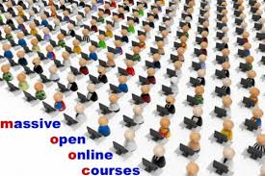
Economía de escala
MOOCs a la medida
Mapa del talento mundial

Slide 17
MOOCs: Un Futuro Brillante
Trayectorias de aprendizaje
Maestros estrellas de la enseñanza
Tutoreo automatizado por la Inteligencia Artificial
Capacitación en el gobierno y la industria
Producción digital en el escritorio
Aprendizaje transmedia
Placer inherente por aprender
Alcance a todos los niveles educativos
Acreditación completa
Impacto en países en vías de desarrollo
Acreditaciones de grado y posgrado

Slide 18
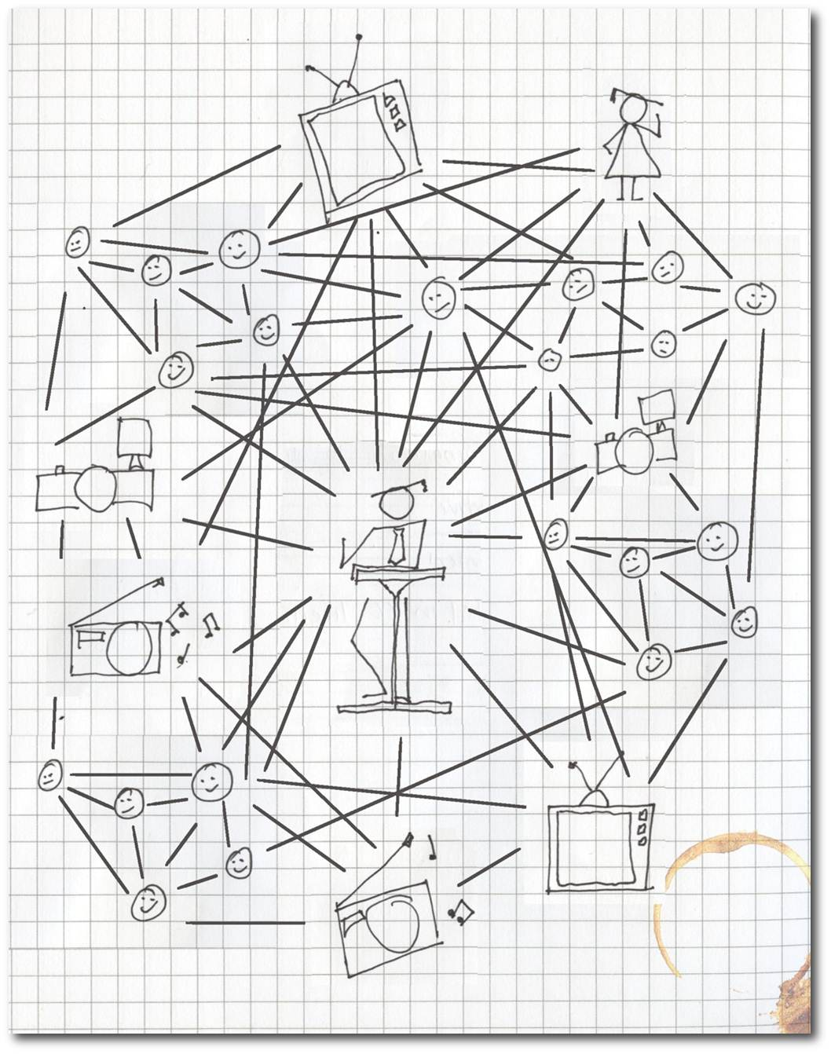
Maestros estrellas de la enseñanza
Los profesores que son excelentes se están volviendo “estrellas de la enseñanza”, con las plataformas MOOCs, no le enseñarán a miles sino a millones, con lo que su misión será más que cumplida.

Slide 19
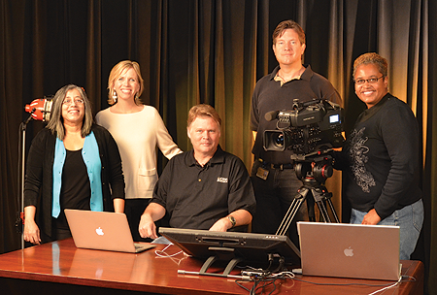

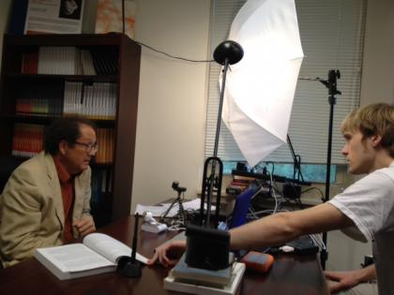
Producción Digital en el Escritorio
Las producciones de escritorio serán la forma más rápida y fácil de producir un MOOC. Los Kits de producción digital personal estarán disponibles para todos los profesores.

Slide 20

Alcance a todos los niveles educativos
En las instituciones de educcion superior, los cursos básicos (Matemáticas y Ciencias) se enseñarán con MOOCs.
La educacion básica y media superior estarán apoyados por proyectos tales como Khan Academy.
Cada nivel educativo tendrá contenidos enriquecidos por MOOCs

Slide 21

Tutoreo automatizado basado en Inteligencia Artificial
Tutores inteligentes, asistentes personales, comandos por voz, serán componentes básicos de los MOOCs
La Inteligencia Artificial cubrirá los estilos de aprendizaje, que ayudarán a que los MOOCs proporcionen rutas de aprendizaje mas efectivas.

Slide 22
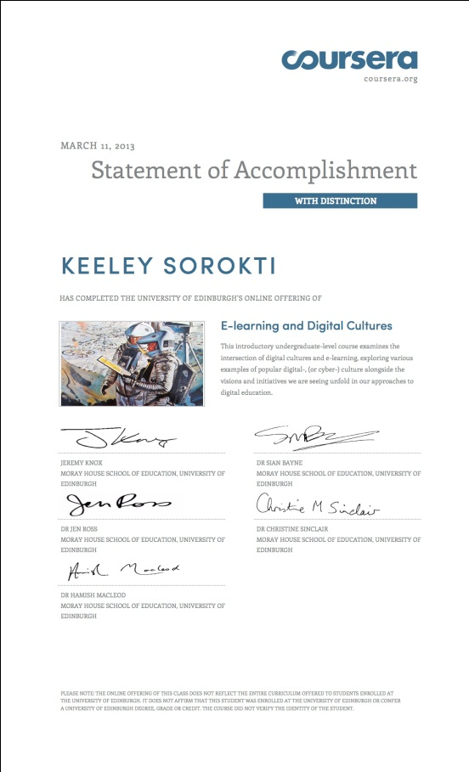

Acreditación completa
Las Universidades estarán dispuestas a aprovechar los beneficios del aprendizaje a gran escala.
El número de instituciones de educacion superior que impartan ó acepten créditos MOOCs aumentará.

Slide 23

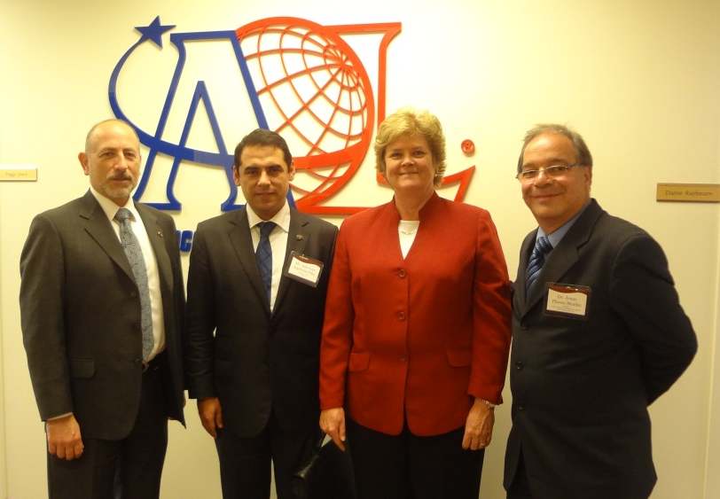
Aprendizaje Transmedia
Contenido narrativo de los MOOCs se enriquecerá con recursos transmedia
TV, Radio, YouTube, Twitter, Facebook, Blogging, Second Life…
Los Libros interactivos y dinámicos de última generación, serán los recursos transmedia más importantes.
Cuarta Reunión Mundial Anual de Directores ADL. Orlando, FL. Diciembe 2012
Frank Di Giovanni señaló el tema de los MOOC y tecnologías transmedia.

Slide 24

Capacitación en el gobierno y la industria
La revolución de los MOOCs influirá en el gobierno y la industria.
Las rutas de aprendizaje para capacitación en las empresas serán diseñados y apoyados por MOOCs.

Slide 25

Placer inherente por aprender
Otro mercado para los MOOCs: Personas que aprendan por el propio deseo de aprender.
Los MOOCs promoverán el aprendizaje por satisfacción personal.

Slide 26

Impacto en países en desarrollo
Los MOOCs tendrán mayor presencia en los países en desarrollo, para complementar la oferta y acceso a educacion de alta calidad.
La barrera del idioma Inglés será un desafío, sin embargo, las instituciones locales fortalecerán las estrategias para su aprendizaje.

Slide 27


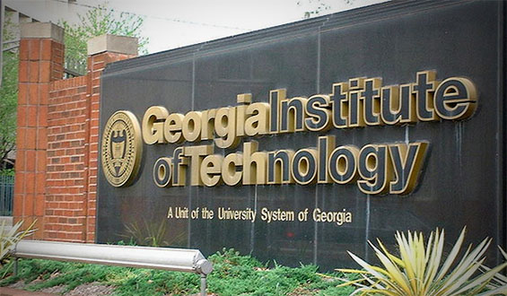

Ejemplo de Acreditación de posgrado
El contenido será completamente a través de MOOCs.
La experiencia educativa será similar en rigor académico a
la presencial en el campus.
El título será equiparable a un título de modalidad presencial de la Maestría en Ciencias.
Costo 80% menor respecto a la modalidad presencial en el Campus

Slide 28

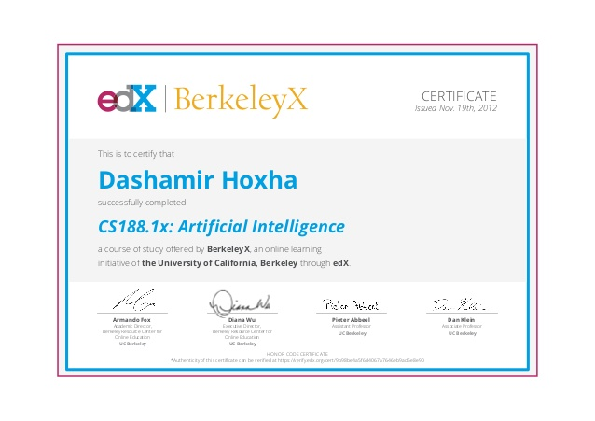

XSeries
Series X o especialidades X. Grupos de MOOCs relacionados formando una secuencia que especializa.
Se adquiere un nivel de capcidades y conocimientos que enriquecen la carrera profesional.
Representan un nuevo enfoque del uso deMOOCs a través de una oferta educative integrada más amplia que un curso individual.

Slide 29
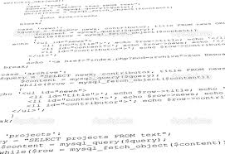



Trayectorias de Aprendizaje
Learning Paths son rutas educativas que al recorrerlas se adquieren concomientos especializados.
Meticulosamente preparadas por expertos renombrados en el tema.

Slide 30

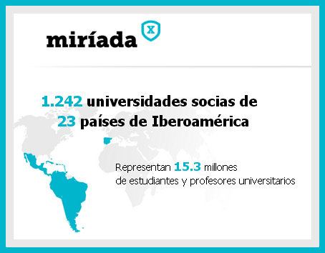

TALENTO EMPRENDEDOR

Slide 31
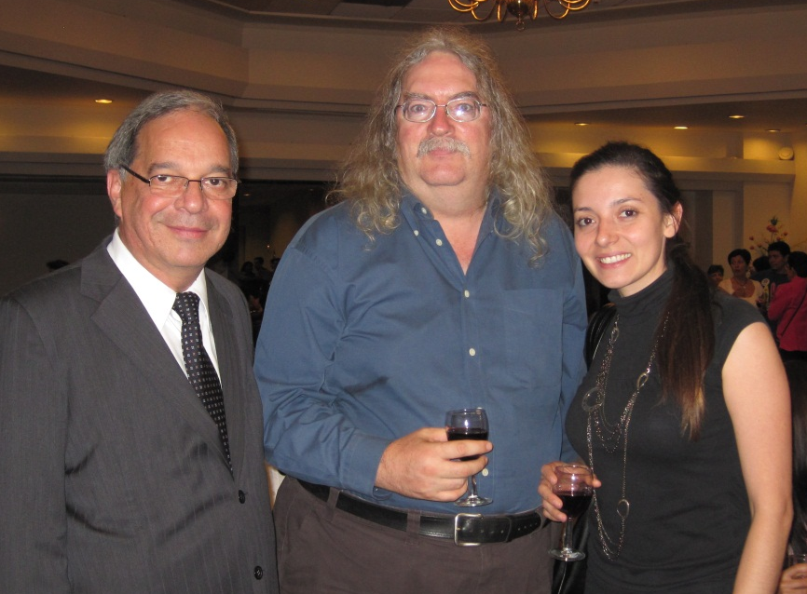
La revolución de los MOOCs llegó para permanecer
Para finalizar un pronóstico con mucha probabilidad de materializarse:
La revolución de los MOOCs complementará y enriquecerá el aprendizaje en nuestros Institutos
Stephen Downes, uno de los pioneros de esta revolución, creando el concepto de cMOOC, acompañado por Jesús Flores y Nina Flores
Octubre 2010.

Slide 32

Jesús Vicente Flores Morfín, Ph.D.
Director de Vinculación
5537271825
vinculacion@dgest.gob.mx
jfloresmorfin@gmail.com

